Slide 1
مقایسه ی کسرها
یادآوری
+
مقایسه ی کسرها
مطالب جدید
+
جمع بندی

Slide 2

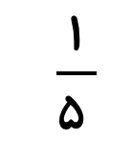


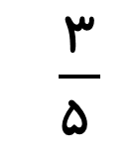
مقایسه کسرها
مقایسه ی کسرها
حالت اول: کسرهایی که مخرج آن ها شبیه به هم است.
$$<$$
$$\frac{\text{1}}{\text{5} }$$
$$<$$
$$\frac{\text{3}}{\text{5} }$$
نکته طلایی 3
اگر مخرج دو کسر یکسان (مثل هم) باشد، کسری بزرگتر است که صورت آن بزرگتر باشد.

Slide 3
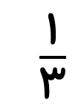
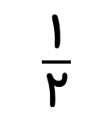
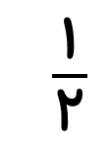
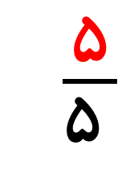
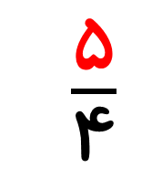

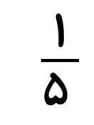
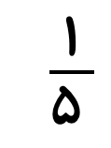
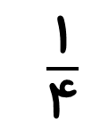
مقایسه کسرها
مقایسه ی کسرها
حالت دوّم: کسرهایی که صورت آن ها شبیه به هم است.
$\frac{\text{1}}{\text{2}}$
$\frac{\text{1}}{\text{5} }$
$\frac{\text{5}}{\text{5} }$
$\frac{\text{5}}{\text{4}}$
>
>
>
$\frac{\text{1}}{\text{4}}$
>
$\frac{\text{1}}{\text{3}}$
$\frac{\text{1}}{\text{2}}$
$\frac{\text{1}}{\text{5} }$
$$<$$
نکته طلایی 4
اگر صورت دو کسر یکسان (مثل هم) باشد، کسری بزرگتر است که مخرج آن کوچک تر باشد.

Slide 4
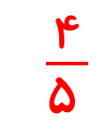
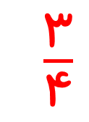
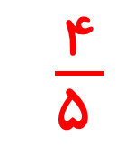
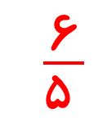
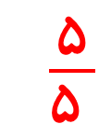
مقایسه کسرها
مقایسه ی کسرها
حالت سوّم: کسرهایی که صورت و مخرج آن ها شبیه به هم نیست.
اگر یکی از کسرها بزرگتر از واحد (ب.و) و دیگری واحد (و) یا کوچکتر از واحد (ک.و) باشد، کسر (ب.و) بزرگتر خواهد بود و به طور کلی:
>
>
کسر ک.و
کسر و
کسر ب.و
اگر هر دو کسر بزرگ تر از واحد بودند یا هر دو کسر کوچک تر از واحد چی؟
$\frac{\text{4}}{\text{5} }$
>
$\frac{\text{5}}{\text{5 }}$
>
$\frac{\text{6}}{\text{5 }}$
$\frac{\text{4}}{\text{5} }$
$\frac{\text{3}}{\text{4}}$
؟
ک.و
ک.و
برای اینکه بدونیم کدوم یک از کسرهای بالا بزرگ تره باید کسری مساوی با کسرهای بالا پیدا کنیم، به طوری که مخرج هر دوی اونها مثل هم باشه.
>
>

Slide 5


مقایسه کسرها
مقایسه ی کسرها
نکته طلایی 5
>
>
>
کسر صفر
کسر کوچک تر از واحد
کسر واحد
کسر بزرگ تر از واحد

Slide 6
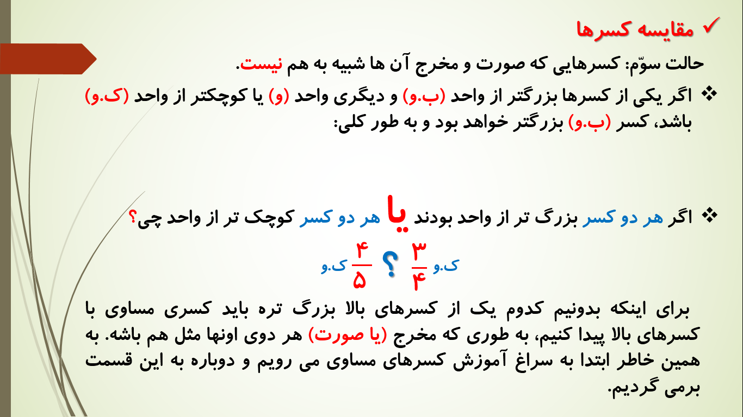
مقایسه کسرها
مقایسه ی کسرها
یادته قبلا به دو تا کسر برخورد کردیم که هر دوشون کوچیک تر از واحد بودند و گفتیم اول لازمه با کسرهای مساوی آشنا بشیم و بعد اون ها رو مقایسه کنیم؟ من که یادمه
حالا وقتشه بریم سراغ مقایسه ی کسرهایی که صورت ها یا مخرج های مشابهی ندارند و هر دوشون کوچیک تر از واحد (ک.و) یا هر دوشون بزرگتر از واحد (ب.و) هستند.

Slide 7

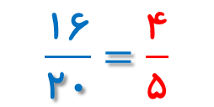
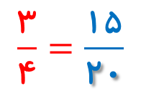



مقایسه کسرها
مقایسه ی کسرها
می خواهیم دو کسر $\frac{\text{3}}{\text{4}}$ و $\frac{\text{4}}{\text{5} }$ را مقایسه کنیم. چون هر دو کوچکتر از واحد هستند و نمی توان آن ها را به سادگی باهم مقایسه کرد به همین دلیل به جای این کسرها، کسرهای مساوی با دو کسر را می نویسیم و آن ها را باهم مقایسه می کنیم.
$$\frac{\text{3}}{\text{4}}=\frac{\text{6}}{\text{8}}=\frac{\text{9}}{\text{12}}=\frac{\text{12}}{\text{16}}=\frac{\text{15}}{\text{20}}=…$$
$$\frac{\text{4}}{\text{5}}=\frac{\text{8}}{\text{10}}=\frac{\text{12}}{\text{15}}=\frac{\text{16}}{\text{20}}=\frac{\text{20}}{\text{25}}=…$$
از بین تمام کسرهای مساوی $\frac{\text{3}}{\text{4}}$ کسر $\frac{\text{15}}{\text{20}}$ و از بین تمام کسرهای مساوی $\frac{\text{4}}{\text{5}}$ کسرِ $\frac{\text{16}}{\text{20}}$ را انتخاب می کنیم. می دونی چرا؟
آفرین بر تو دلبندم، درسته، چون مخرج هر دوشون بیسته (20) و دو کسر که مخرجشون یکی باشه رو راحت میشه مقایسه کرد.
$$\frac{\text{3}}{\text{4}}=\frac{\text{15}}{\text{20}}$$
$$<$$
$$\frac{\text{16}}{\text{20}}=\frac{\text{4}}{\text{5}}$$
به این کار، پیدا کردن کوچک ترین مخرج مشترک می گویند.

Slide 8
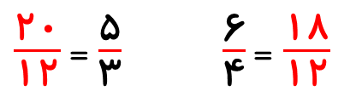
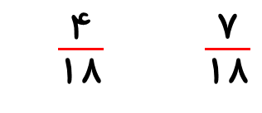
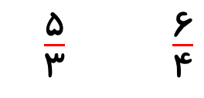


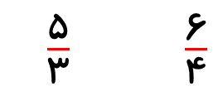
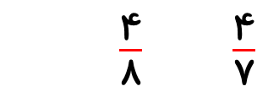
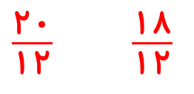
مقایسه کسرها
خلاصه و نتیجه گیری
مقایسه ی کسرها
کسرهای زیر را مقایسه کن و دلیل هر مقایسه را بنویس.
$\frac{\text{7}}{\text{18}}$ $\frac{\text{4}}{\text{18}}$
۝
اگر مخرج دو کسر برابر باشد، کسری که صورت بیشتری دارد بزرگتر است.
>
$\frac{\text{4}}{\text{7}}$ $\frac{\text{4}}{\text{8}}$
۝
اگر صورت دو کسر برابر باشد، کسری که مخرج کمتری دارد بزرگتر است.
>
کسر $\frac{\text{7}}{\text{4}}$ بزرگتر از واحد و کسر $\frac{\text{4}}{\text{8}}$ کوچک تر از واحد است. ب.و > ک.و
$\frac{\text{7}}{\text{4}}$ $\frac{\text{4}}{\text{8}}$
>
۝
$\frac{\text{6}}{\text{4}}$ $\frac{\text{5}}{\text{3}}$
$\frac{\text{18}}{\text{12}}$ $\frac{\text{20}}{\text{12}}$
$\frac{\text{18}}{\text{12}}$ = $\frac{\text{6}}{\text{4}}$ $\frac{\text{5}}{\text{3}}$ = $\frac{\text{20}}{\text{12}}$
$\frac{\text{6}}{\text{4}}$ $\frac{\text{5}}{\text{3}}$
<
۝
۝
۝
<
۝
<

